Slide 1
ADABIYOT
6- sinf
Mavzu: “Sariq devni minib” asaridan olingan parchani o‘qish va o‘rganish

Slide 2
Asar haqida ma’lumot
Asar 1968- yilda yozilgan.
24 dan ortiq tilga tarjima
qilingan.
Italiyalik bolalar yozuvchisi
Janni Rodarining tahsiniga
sazovor bo‘lgan.
Bosh qahramoni – Hoshimjon.

Slide 3
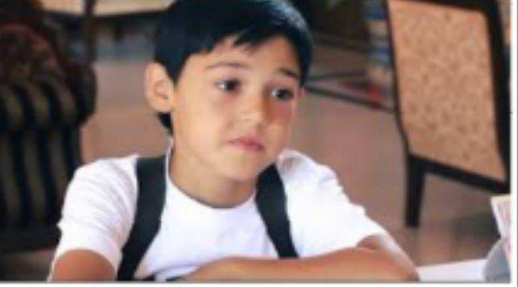
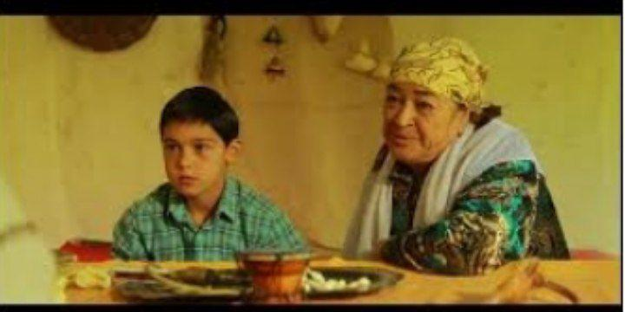
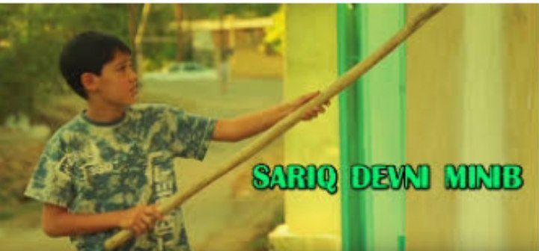
“Sehrli qalpoqcha” filmidan lavhalar

Slide 4
Film haqida
2012- yil ishlangan.
Rejissor - Sarvar Karimov.
Film Moskvadagi Xalqaro XV “Skazka” kinofestivalida “Ertakdagi yumor uchun” yo‘nalishida g‘olib bo‘ldi va “Billur kalitcha” sovrini topshirildi.
Hoshimjon rolini ijro qilgan yosh aktyor Bunyod Rahmatullayev “Eng yaxshi aktyor” nominatsiyasida g‘olib deb topildi.

Slide 5
Asar qahramoni
6- sinf o‘quvchisi
ayyor
sofdil
samimiy
sodda
bir qadar lofchi
ko‘ngli toza bola

Slide 6
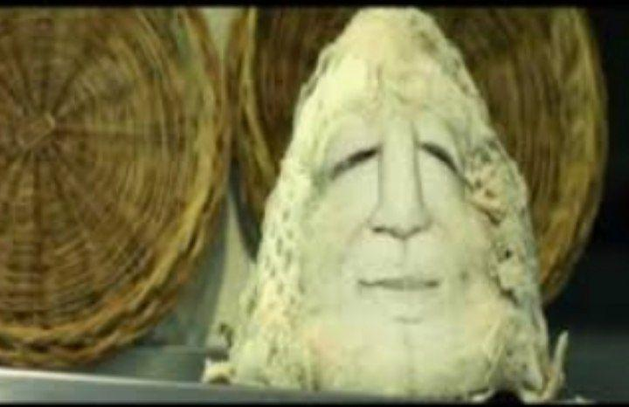
Shaytonning yelkasiga igna sanchdim
Hoshimjonning orzulari ushaldi.
- Salom, qalpoqcham!
- Salom, Hoshimjon!
- Men seni axtarib yuruvdim.
- Men seni kutib yotuvdim…

Slide 7
Sir fosh bo‘ldi
Bilaklariga har xil shaqildoqlar
taqib olgan, qo‘lida do‘ppidan
sal kattaroq o‘yinchoq childirma!
“I-ye, ha, shaytonning o‘zlari shu
yerda ekan-da, yashavorsinlar-e!”

Slide 8
Hoshimjon yolg‘onlarga chek qo‘ydi
Hoshimjon folbin xolaning
xaltasidagi dorilarni almashtirib
qo‘yadi. Natijada xolaning
bemorlari mazasi qochib,
bizni zaharlamoqchi bo‘ldi deb,
xolani rosa do‘pposlashibdi.

Slide 9
Hoshimjon Qosimga sodiq do‘st
Maktab jamoasi jurnalga baho
qo‘yilganini, hamma aybni
Qosim qilgan deb, barcha uni
qoralaydi. Lekin Hoshimjon
bunday nohaqlikni ko‘rib chiday
olmaydi. Qilgan barcha ishini
tan oladi.

Slide 10
Ilmsiz bo‘lsang…
- Yo‘q mendan agronom chiqadi, albatta.
- Chiqmaydi!
- Bo‘lmasa zootexnik bo‘laman.
- Ilmsiz bo‘lsang, zootexnik tugul
molboqar ham bo‘lolmaysan!
- Bo‘la olaman.
- Gapni ko‘paytirma, bo‘lolmaysan!
- Bo‘laman, bo‘laman, bo‘laman!

Slide 11
Hoshimjon qanday bola?
qiziquvchan
izlanuvchan
harakatchan
aldoqchi
qo‘rqmas
yolg‘onchilarning dodini berdi
mug‘ambir
gapga usta
hozirjavob
orzulari osmon
mehribon

Slide 12
Mustaqil bajarish uchun topshiriq:
Hoshimjonning qilgan ishlariga siz qanday baho berasiz? Fikrlaringizni daftaringizga yozing.

